Slide 1
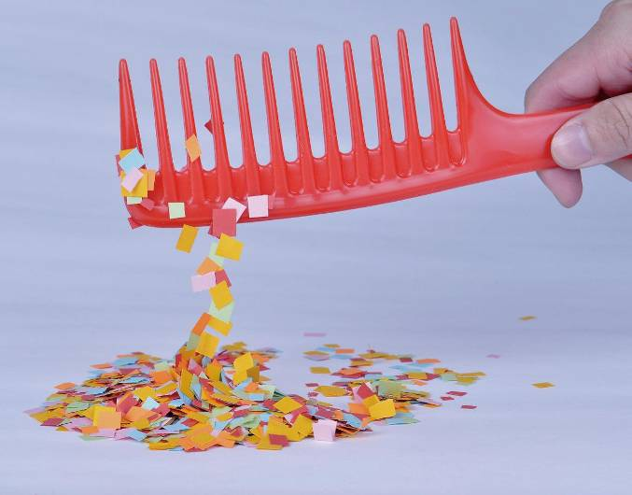
两种电荷

Slide 2
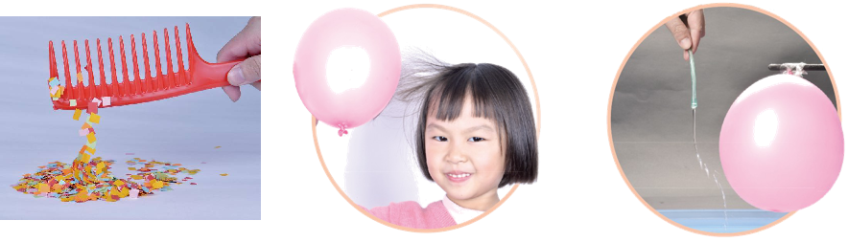
生活中你见过类似的现象吗？
这是因为摩擦过的物体带了“电”

Slide 3
一、两种电荷
带电的性质：吸引轻小物体。
通过摩擦方式使物体带电，叫摩擦起电。

Slide 4
阅读课本P32“两种电荷”，填空。
正电荷：丝绸摩擦玻璃棒带的电荷。
负电荷：毛皮摩擦橡胶棒带的电荷。
电荷间的相互作用：
同种电荷相互排斥，异种电荷相互吸引。
电荷量：物体带电的多少，简称电荷。
单位库仑，简称库，符号C。

Slide 5
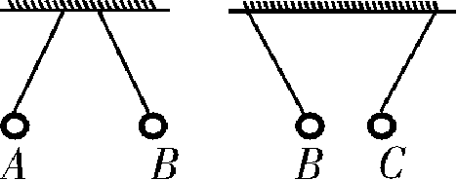
甲
乙
小组讨论
如图甲，小球相互排斥，两球一定带同种电荷吗？
如图乙，小球相互吸引，两球一定异同种电荷吗？

Slide 6
用丝线悬挂着A、B、C三个轻质小球，它们之间的相互作用情况如图，若C带负电，则（ ）
A. B可能带负电
B. A、B一定都带正电
C. B可能不带电
D. A一定带负电

Slide 7
笔记：
1、丝绸摩擦过的玻璃棒，带正电荷。
2、毛皮摩擦过的橡胶棒，带负电荷。
3、同种电荷相互排斥，异种电荷相互吸引。
4、相互排斥一定带同种电荷。
相互吸引，可能带异种电荷，也可能一个带电，一个不带电。

Slide 8
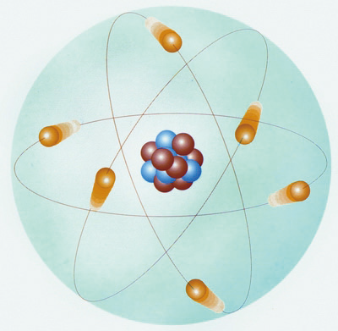
二、原子及其结构
质子
带正电
原子核
带正电
原子
中子
中性
核外电子
不带电
带负电

Slide 9
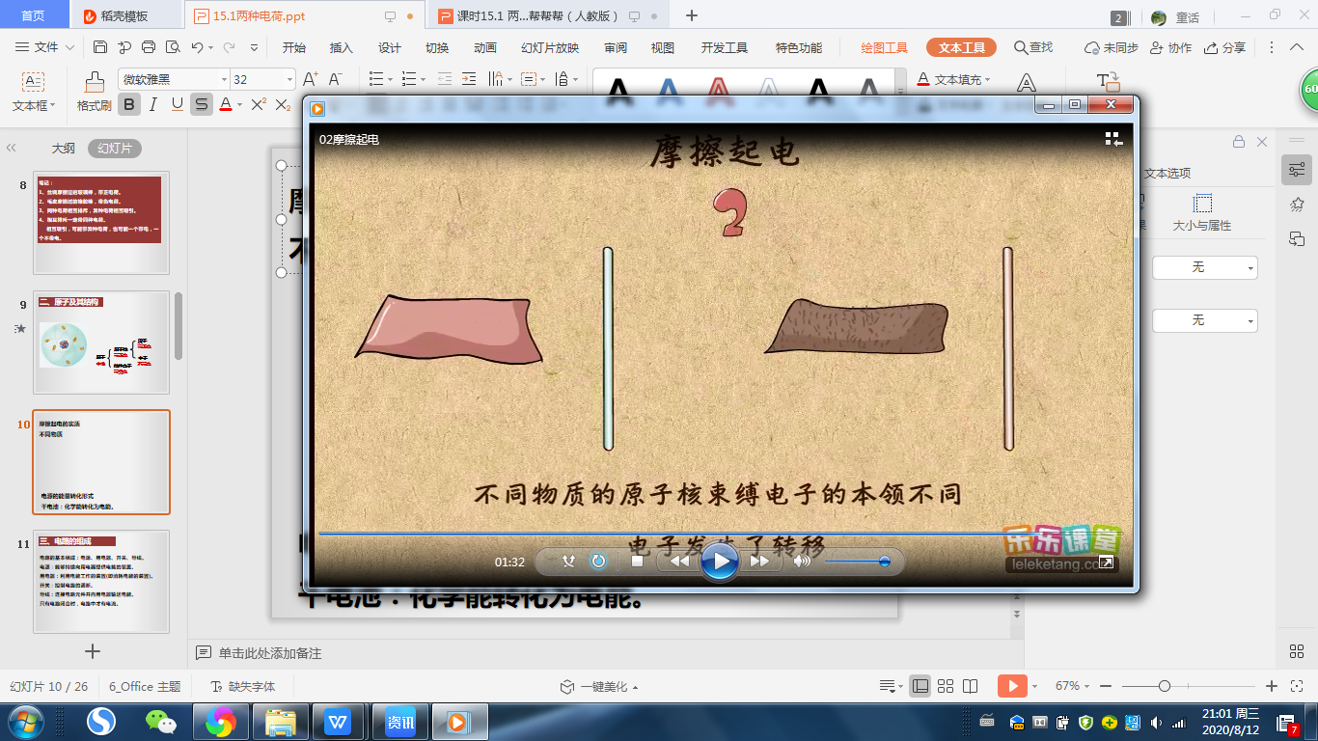
摩擦起电的实质
不同物质束缚电子的能力不同。
束缚电子能力弱的物体失去电子带正电
束缚电子能力强的物体得到电子带负电

Slide 10
想一想
如果用毛皮摩擦橡胶棒，谁会失去电子?
谁束缚电子的能力更强？
摩擦带电的实质：电荷的转移。

Slide 11
摩擦起电的实质：电荷的转移。

Slide 12
笔记：
1、原子由原子核和核外电子组成，
原子核由质子和中子组成，
质子带正电，核外电子带负电。
2、摩擦起电的实质：电荷的转移。

Slide 13
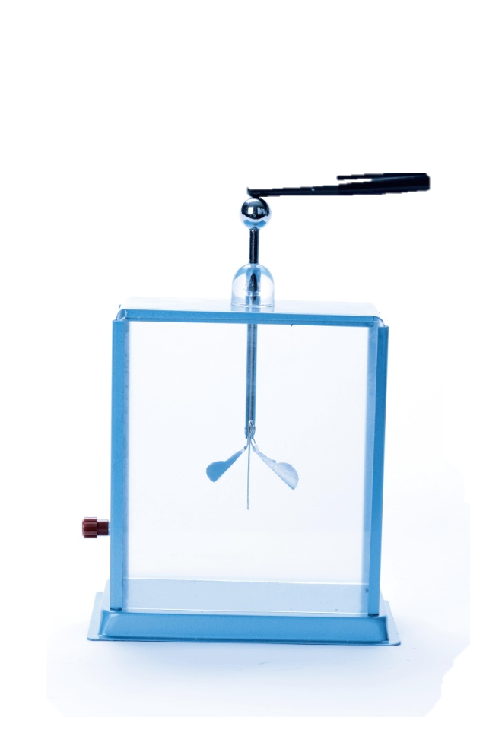
三、导体和绝缘体
验电器
金属球
绝缘垫
金属杆
金属箔

Slide 14
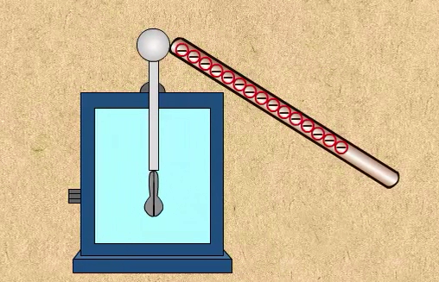
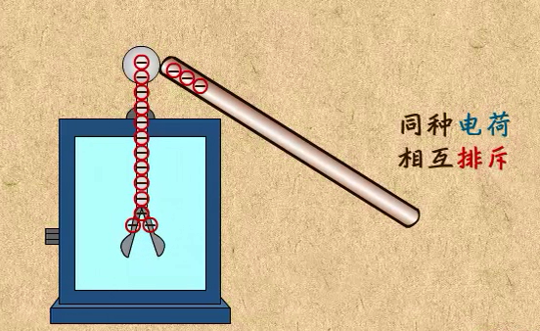
用验电器检验物体是否带电
验电器的工作原理：同种电荷相互排斥。

Slide 15
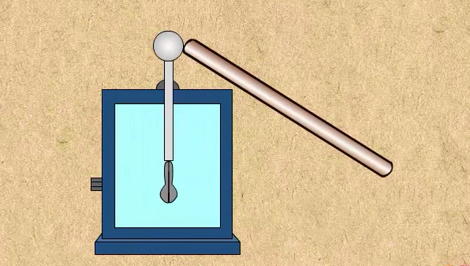
如果是带正电的玻璃棒接触验电器，电荷如何移动呢？
验电器只能检验物体带电，并不能检验电荷的种类。

Slide 16
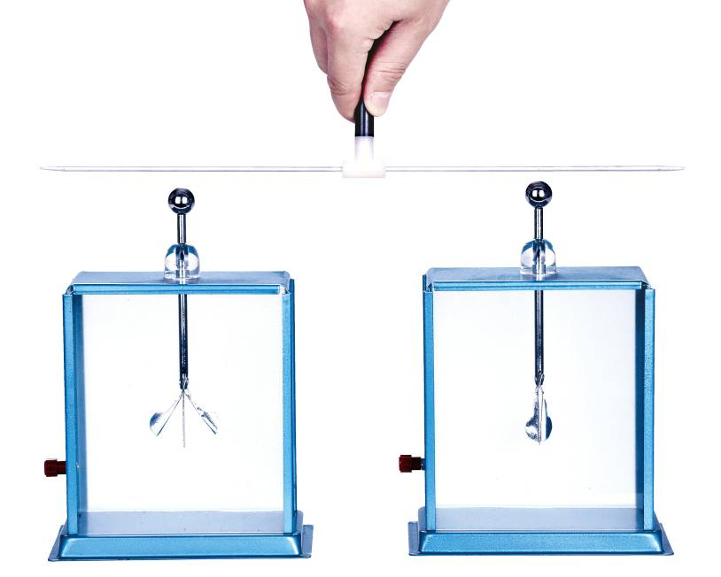
阅读课本P43,“导体和绝缘体”，然后完成小实验
小实验
A
B
两个相同的验电器，A带电，B不带电，分别用金属棒和橡胶棒连接A、B，观察A、B金属箔的张角有何变化？

Slide 17
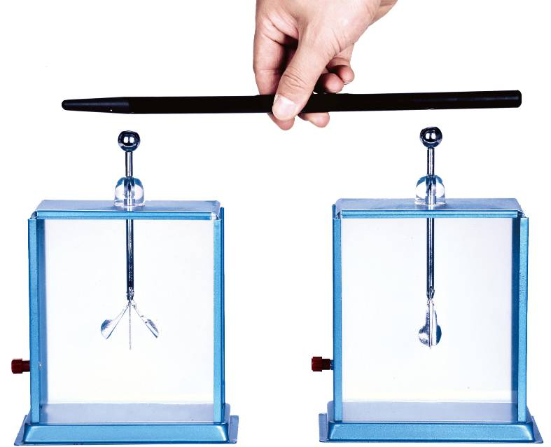
验电器的金属箔张开
验电器的金属箔没有张开
这说明了什么？

Slide 18
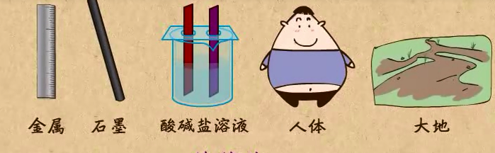
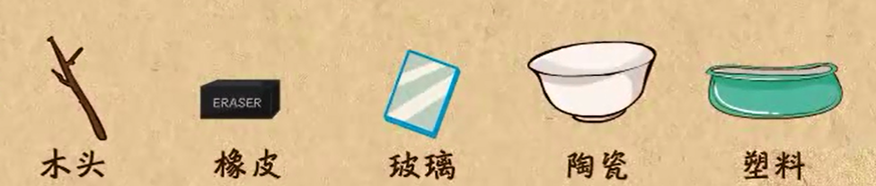
导体和绝缘体
导体：容易导电的物体。
绝缘体：不容易导电的物体。

Slide 19
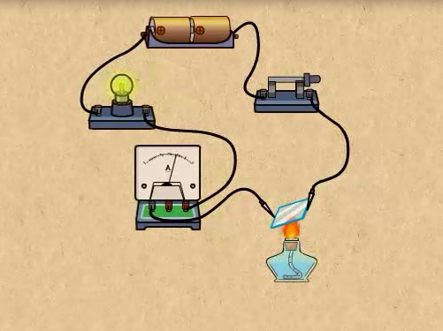
导体和绝缘体
导体中存在自由电荷。金属导电，靠的是自由电子。绝缘体不易导电，是因为电荷束缚在原子、分子之中，不能自由移动。
导体和绝缘体之间没有明显界限，一定条件下可以转化。

Slide 20
笔记：
1、验电器：检验物体是否带电。
原理：同种相斥。
2、导体：容易导电的物体，金属、石墨、人体、大地，酸碱盐溶液，
3、绝缘体：不容易导电的物体，橡胶、玻璃、塑料。
4、金属靠自由电子导电。
5、导体和绝缘体之间没有明显界限，一定条件下可以相互转化。

